Slide 1
СИЛА ПОЗИТИВНОГО МЫШЛЕНИЯ
Учитель биологии и химии
ШТРО ЛЮБОВЬ ИВАНОВНА
УЧХОЗСКАЯ СОШ

Slide 5
Отличительные особенности
здоровьесберегающих образовательных технологий:
* Отсутствие назидательности и авторитарности
*Элементы индивидуализации обучения
*Наличие мотивации на здоровый образ жизни учителя и учеников
*Интерес к учебе, желание идти на занятия
*Наличие физкультминуток
*Наличие гигиенического контроля.
Каким же должен быть современный здоровьесберегающий урок?
Прежде всего, здоровьесберегающий урок должен:
Воспитывать и стимулировать у детей желание вести здоровый образ жизни,
учить их ощущать радость от каждого прожитого дня,
показывать им, что жизнь - это прекрасно,
вызывать у них позитивную самооценку.

Slide 6
Перекрестная наметка идей – это комплексный методический прием обучения,
при котором, слушатели так же как и при мозговом штурме,
за короткое время письменно генерируют идеи.
Дидактическая цель перекрестной наметки идей
заключается главным образом в улучшении методических компонентов
компетенции действия, в частности в нахождении идей в деятельности.
Методическая цель также заключается преимущественно в отработке навыков
этого метода генерирования идей, а также в быстром комбинировании фактов
и идей/мыслей.
Технология перекрестной наметки идей очень похожа на метод мозгового штурма,
однако, в этой технологии идеи не называются модератору,
а записываются участниками.
При перекрестной наметке идей так же как при мозговом штурме
участники должны взаимно давать друг другу импульс своими
идеями и соединять их/привязывать, создавать из них аналогии.

Slide 7
ПЕРЕКРЕСТНАЯ НАМЕТКА ИДЕЙ
* Взять чистый лист бумаги формата А4 (у каждого ученика свой лист).
Согните верхнюю часть листа на 2 см. согните оставшуюся часть так,
чтобы получилось 16 ячеек (4Х4), и прочертите линии сгиба.
*На верхней линии листа запишите раздражитель. «Позитивное мышление – это…».
* Зарисуйте и запишите 2 идеи о позитивном мышлении в любых двух ячейках
Обменяйтесь листами и запишите еще две идеи в каждый лист.
И так еще дважды.
Создать 1 предложение «Позитивное мышление- это..», используя ВСЕ слова
1 участник по диагонали (1-16),
2 участник по горизонтали второй строчки,
3 участник по вертикали 3 столбца,
4 участник по горизонтали нижней строчки
Позитивное мышление – это …..
1 | 2 | 3 | 4
5 | 6 | 7 | 8
9 | 10 | 11 | 12
13 | 14 | 15 | 16

Slide 8
Упражнение «Хорошие - лучшие»
- Счастье – это настоящая любовь к людям,
хорошим или плохим
и способность сделать ради этой любви, хотя бы немного.

Slide 9
Позитивное мышление – это…..
1 | 2 | 3 | 4
5 | 6 | 7 | 8
9 | 10 | 11 | 12
13 | 14 | 15 | 16

Slide 10
ПЕРЕКРЕСТНАЯ НАМЕТКА ИДЕЙ
-Раздражителем может быть идея, проблемное утверждение,
объект или же сложный термин в биологии.
-данный прием помогает собрать большое количество идей
за короткий срок, так как ученики работают одновременно
-может быть использован при изучении различных точек зрения
на одну и ту же проблему
-позволяет создать безопасную, позитивную среду
для обмена самыми неожиданными идеями.
-является приемом для развития воображения,
дивергентного мышления, расширения мыслительного пространства.

Slide 11
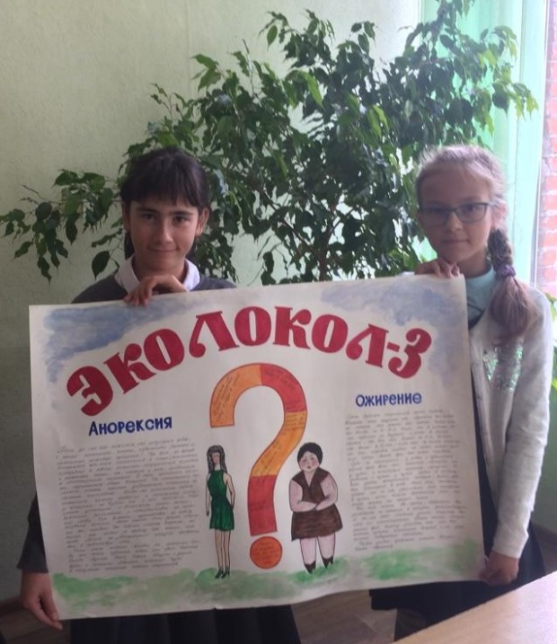
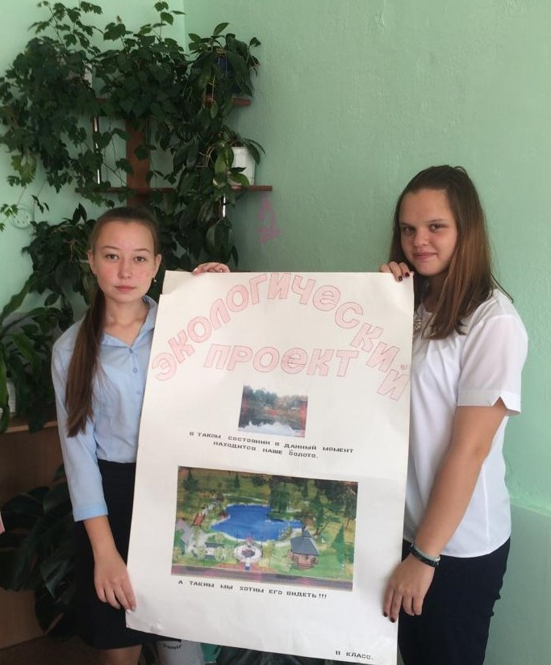
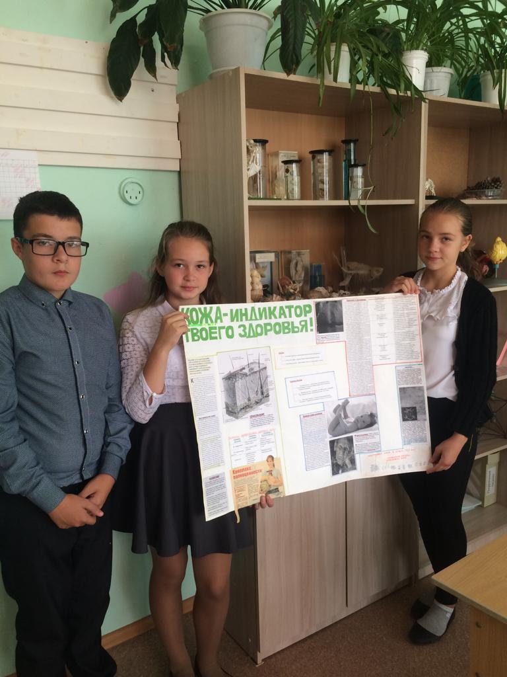
нахождении идей в деятельности

Slide 12
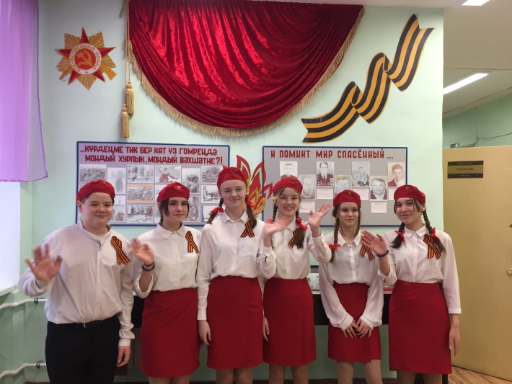
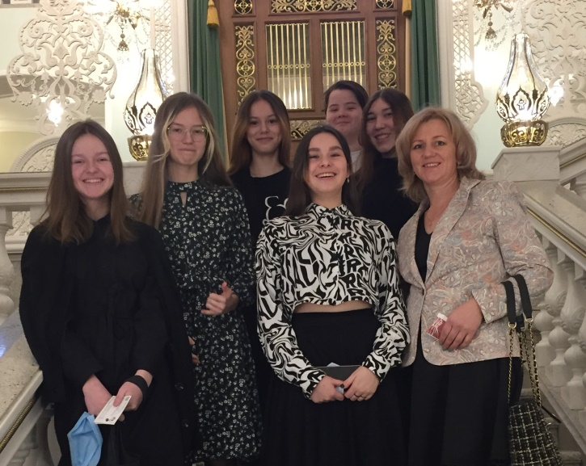
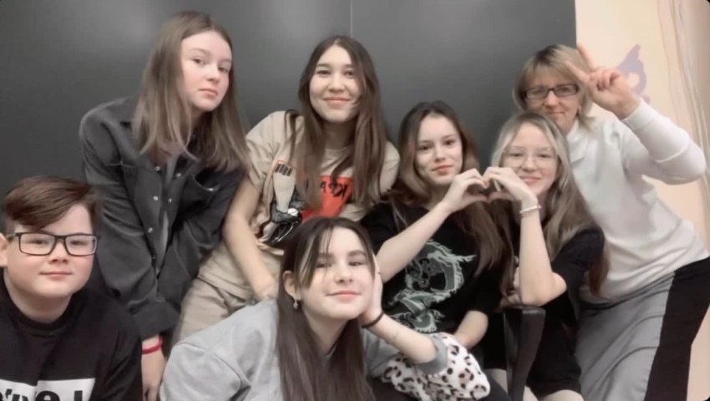
психологи указывают на семь конкретных способов быть счастливыми:
1 Любите своих близких, говорите добрые слова.
2 Уделяйте много сил любимому делу.
3 Помогайте другим людям.
4 Будьте физически активными.
5 Вносите в свою жизнь элементы новизны.
6 Старайтесь быть счастливыми.
( Лечиться надо у здорового, учиться у счастливого)
7 Не впадайте в отчаяние,
если чувствуете себя несчастным.
Секрет Счастья – окружайте себя красотой:
вещами, людьми, природой.

Slide 15
Будь здоров ПЕДАГОГ!
Неси позитивные мысли

